Slide 1
iReport & JasperReport
松凌科技股份有限公司
SoftLeader Rhys
2016/07/26

Slide 2
大綱
JasperReport 簡介
基本物件
生命週期
下載安裝
建立新專案
iReport新建
Report參數設定
常用元素
區塊
子報表範例

Slide 3
JasperReport 相關基本物件
jrxml : report樣式定義檔
利用iReport產生
JasperDesign : report樣式定義物件
利用JRXmlLoader.load, 將jrxml讀入
利用Jasper相關的API產生
JasperReport : design編譯後的report物件
利用JasperCompileManager.compileReport, 將design物件讀入
JasperPrint : 塞入資料後可準備進行輸出的物件
利用JasperFillManager.fillReport, 將report物件與相關動態參數讀入

Slide 4
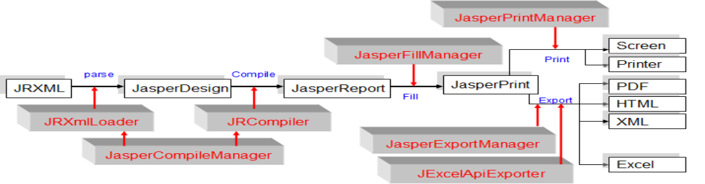
JasperReport 生命週期

Slide 5
iReport Designer 安裝
官網下載
http://community.jaspersoft.com/project/ireport-designer/releases
安裝
安裝至任意英文路徑
修改iReport-5.6.0\etc\ireport.conf 將jdkhome指向jdk7的根目錄(非bin) (若使用jdk8, 則有八十七成的機率遭遇無法正常啟動的問題)

Slide 6
iReport Designer 新建
以專案常用的Report為例
以iReport建立Template
於Java處理資料, 並動態塞入Template, 最後產生pdf
新建
檔案 > New…
選擇紙張大小(例:直式A4) > Lunch Report Wizard
Name and location
輸入檔名, 檔案位置
Query
選擇Empty datasource(之後會在Java塞入)
Fields, Group by…
不進行任何動作
Finish

Slide 7
iReport Designer Report參數設定
Margins
邊界
設定邊界可能會遭遇若需求要在邊界外顯示文字時的困擾
Columns
分欄顯示
控管ColumnHeader, Detail, ColumnFooter要分幾欄顯示
When No Data
當Datasource沒有資料時的動作
建議設定為NoPages避免錯誤
若於Template設計圖中, 可以先調整為All Sections, No Detail 如此一來可以直接使用iReport附帶的Preview功能快速進行預覽
Language
定義所有表達式的編譯語言
設定為Java, 若未設定, 可能會於編譯階段遭遇下列Exception java.lang.NoClassDefFoundError: org/codehaus/groovy/control/CompilationFailedException

Slide 8
iReport Designer 常用元素1
Break
強制換頁/強制換欄(若非多欄模式, 行為同強制換頁)
多用在Detail中, 一筆資料佔一頁的情況
Image
插入一張圖片
通常使用parameter傳入圖片的位置
Static Text
插入一段靜態文字
TextField
插入一段動態文字(使用表達式)

Slide 9
iReport Designer 常用元素2
Barcode
iReport用來將文字轉為條碼的元素區塊
Preview可以直接看到效果
若在Java要使用時, 需要引入相關的lib 必須: batik-bridge 並視使用類型可能為 barcode4j or barbecue (softleader framework已經事先引入)
Subreport
插入一個子報表
通常使用parameter傳入子報表的位置
接下來的範例是使用parameter傳入已編譯好的report
由於是有可能被動態撐開的元素, 盡量獨立為一個區塊

Slide 10
iReport Designer 區塊/Band 1
Title
顯示於該份文件最開頭
Report全域屬性[Title on a new page]可以設定Title是否要獨立為一頁
PageHeader
顯式於每頁開頭
ColumnHeader
顯示於每頁的Detail上
Report全域屬性[Columns]可以設定是否要分欄顯示

Slide 11
iReport Designer 區塊/Band 2
ColumnFooter
顯示於每頁的Detail下
Report全域屬性[Columns]可以設定是否要分欄顯示
PageFooter
顯式於每頁結尾(繪置底)
通常用於顯示頁碼
LastPageFooter
與PageFooter相同, 若有定義的時候, 會在最後一頁取代PageFooter
通常用於權責聲明或”---以下空白---”
Summary
顯示在最後一頁之後
Report全域屬性[Summary on a new page]可以設定Title是否要獨立為一頁

Slide 12
iReport Designer 參數
Parameter
表達式為$P{parameter_name}
靜態的參數, 可以由外部讀入, 或是直接定義
Field
表達式為$F{field_name}
定義為傳入的Datasource物件之欄位名稱
於Detail區塊發生作用
Variables
表達式為$V{variable_name}
通常由iReport自己產生, 也可以自己定義
根據TextField的Evaluation Time定義, 產生的時間點不同 例: $V{PAGE_NUMBER}這個變數是用來表示頁數的 當Evaluation Time = now時, 只要處理到就會產生, 顯示的是當前頁碼 當Evaluation Time = report時, 在整個報表處理完時才會產生, 顯示的是總頁數

Slide 13
iReport Designer 區塊/Band 3
Detail
根據DataSource的資料筆數產生其內容
Report全域屬性[Columns]可以設定是否要分欄顯示
顯示DataSource的特定欄位時, 需使用表達式: $F{name}
可以有多個Detail
多個Detail存在時, 顯示的順序為 Detail1-1 > Detail2-1 > Detail1-2 > Detail2-2
需要多個Detail的情況: 有子報表, 而且子報表的長度可能會變動時
BackGround
顯式於每一頁底層
通常用於底圖顯示

Slide 14
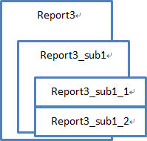
iReport Designer 子報表建立 1
範例:
Report3是一份顯示保單查詢結果的報表
需要顯示該保戶 某被保人在某壽險公司 尚未生效的保單 以及有效保單
一份報表為一個保護
一份報表會顯示多個保險公司
保險公司下會有多個未生效/生效保單

Slide 15
iReport Designer 子報表建立 2
新增子報表區塊
調色板 > Subreport
於Parameter建立subreport變數 變數型別為net.sf.jasperreports.engine.JasperReport
Subreport設定
Subreport Expression - 設定子報表的Template來源
Expression Class - Template的型別, 由於後續會由Parameters的型別控管, 因此此處可無視
Connection type - 設定子報表的datasource類型 - Use a datasource expression
Data Source Expression - 設定子報表的datasource
Parameters - 設定要傳到子報表的Parameters

Slide 16
JasperReport 子報表建立 3
載入report3.jrxml
將report3編譯為JasperReport物件
將其餘子報表的jrxml載入
將子報表編譯為JasperReport物件
將子報表作為Parameter塞入report3
準備顯示資料
將顯示資料作為datasource塞入report3
產出

Slide 17

THANKS

